Slide 1

DIGITAL MEDIA PLANNER
__ 2021

Slide 2
МЕДИАПЛАН ЗА 5 МИНУТ*
БРИФ
УСЛОВИЯ СЕЛЛЕРОВ
ЭКСПЕРТИЗА РЕКЛАМНОГО АГЕНТСТВА
*выгрузка всех доступных вариантов из программы с приоритезацией согласно брифу и вводным агентства
2

Slide 3
ДЕЛЛЕГИРУЕМ РУТИННЫЕ ПРОЦЕССЫ -> программе DMP
МЕДИАПЛАН В 3 ШАГА
ЗАПУСК ПРОЕКТА И КОНТРОЛЬ
ОТЧЕТНОСТЬ

Slide 4
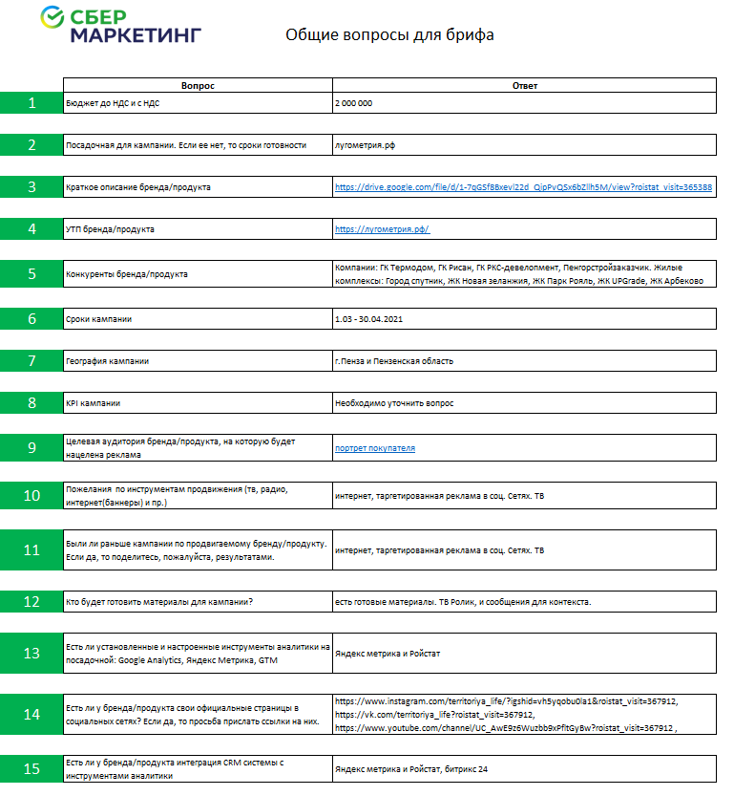
МЕДИАПЛАНИРОВАНИЕ
ШАГ 1 - ЗАВЕДЕНИЕ БРИФА В ПРОГРАММУ
автоматическая подготовка письма для отдела аналитики (анализ ЦА, конкурентов, ренкер)
доп. комментарии/нюансы по проекту (будут добавляться в письма на площадки и сохраняться в системе)

Slide 5
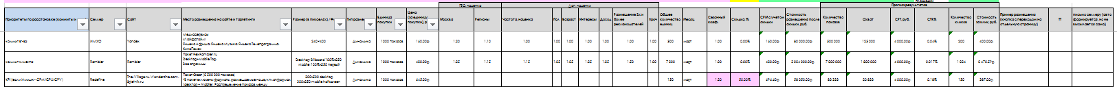
МЕДИАПЛАНИРОВАНИЕ
ШАГ 2 - ВЫГРУЗКА РАСЧЕТОВ В ПРОГРАММЕ
КЛИЕНТ
-KPI
СЕЛЛЕР
-РАСЧЕТЫ
-ТТ*
АГЕНТСТВО
-ЭКСПЕРТИЗА***
-КОММИТЫ
-ИТОРИЯ ПРОЕКТА
-МОТИВАЦИЯ МП****
-СКИДКИ
-КОММИТЫ
-ПИСЬМО БАИНГЧЕК**
*с максимально подробными примерами и рекомендациями по размещениям, собираем экспертизу аг-ва и используем для всех проектов
** селлеру для согласования/уточнения условий (e-mail, содержание письма и проч.)
***данные по каждой позиции из отчетов по РК, нюансы по размещениям (например, Яндекс.Недвижимость фид - при отсутствии средств в кабинете на карточке объекта отображается «отсутствуют квартиры в продаже», т.е. равномерная открутку звонков не рекомендуем, чтобы не вводить аудиторию в заблуждение), селлерам (предоплата, добросовестность селлера, частные ошибки /например, с пикселями)
**** МЕДИАПЛЕНЕРОВ на:
своевременное закрытие коммитов (путем отслеживания системой)
согласование медиапланов и увеличение бюджетов Клиента путем анализа не согласованных планов, корректировок условий в будущем, увеличения бонусных размещений // командная работа с баингом

Slide 6
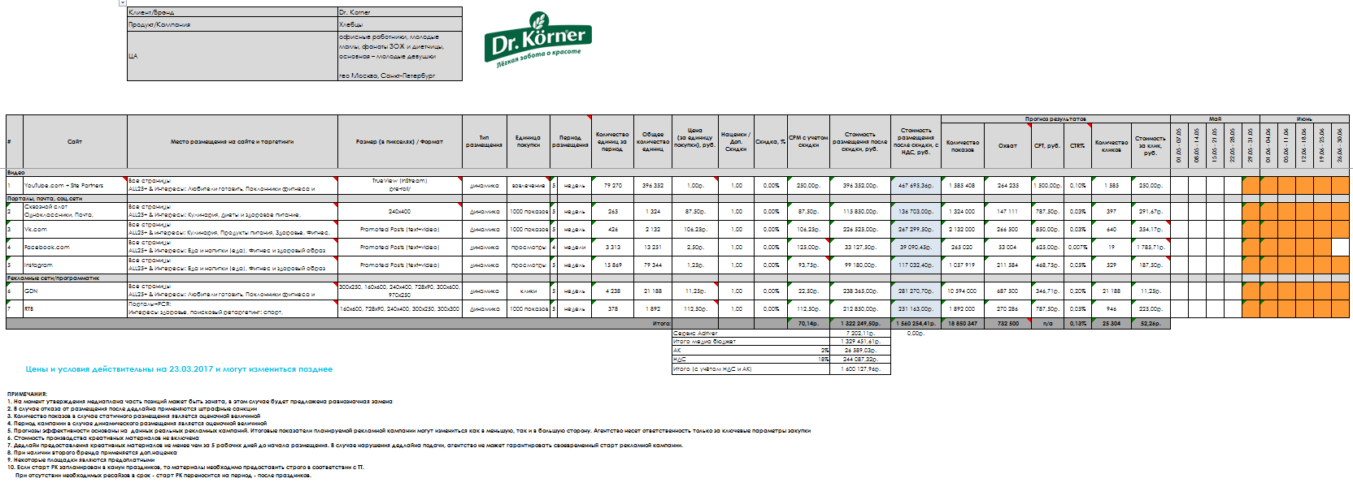
МЕДИАПЛАНИРОВАНИЕ
ШАГ 3 - ВЫГРУЗКА В EXCEL
Выбираем позиции
ПЛАН ГОТОВ
Частично формируется ppt //тактика – бриф, графики по ресурсам, базовые шаблонные слайды
в программе отбираем релевантные размещения, остальное удаляется (письмо селлеру формируется на позиции, которые отобраны)
excel формируется автоматически в соответствии с персональным шаблоном медиаплана Клиента

Slide 7
ДЕЛЛЕГИРУЕМ РУТИННЫЕ ПРОЦЕССЫ -> DMP
МЕДИАПЛАН В 3 ШАГА
ЗАПУСК ПРОЕКТА
КОНТРОЛЬ И ОТЧЕТНОСТЬ
четкий алгоритм по проекту напоминаниями, в том числе для новичков

Slide 8


ЗАПУСК ПРОЕКТА
ШАГ 1 - БРОНИРОВАНИЕ
ЗАГРУЖАЕТСЯ СОГЛАСОВАННЫЙ ПЛАН
АВТОМАТИЧЕСКАЯ РАССЫЛКА БРОНЕЙ
DMP
Добрый день, коллеги,
просьба забронировать размещение:
Odnoklassniki.ru, Post-box, Moi Mir, Otveti
Внутренние страницы, РФ, муж, 25-45, F=3 в нед (cross) 240x400
Период: 22.09 - 28.09, 13.10 - 19.10
Цена (за единицу покупки): 50,00р.
+20% таргетинг по полу
+20% таргетинг по возрасту
+30% сезонный коэффициент
=93,6р. (без учета НДС и скидок)
5 500К показов в неделю (2 недели)
Итого: 1 029 600р. (без учета НДС и скидок)
Если в указанный период нет свободности, то просьба уточнить ее на ближайший период.
Дополнительные настройки*
DMP
*строгие даты РК, разные посадочные, смена креатива с определенного числа и прочее
**формируются и рассылаются брони с расчетом, но без скидок (в соответствии с селлерами)
***В копии письма стоит баинг, пленэр и ассистент. Обсуждение свободности, скидок и прочих доп.условий берут на себя пленэр и баинг. Готовится апдейт плана, при необходимости

Slide 9



ЗАПУСК ПРОЕКТА
ШАГ 2 – ЗАВЕДЕНИЕ
ТТ
ССЫЛКИ
МАТЕРИАЛЫ
САЙТ
СРЕДА
1. Автоматическое формирование документа, который можно адаптировать под конкретного клиента
2. В ПРОГРАММУ ЗАГРУЖАЕТСЯ ССЫЛКА НА ПОСАДОЧНУЮ
-> ССЫЛКА АВТОМАТИЧЕСКИ ОБШИВАЕТСЯ GOOGLE ANALYYICS ИЛИ ИНОЙ СИСТЕМОЙ ДЛЯ КАЖДОЙ ПОЗИЦИИ
-> ФОРМИРУЕТСЯ ЕДИНАЯ ТАБЛИЦА С ПЕРСОНАЛЬНЫМИ ССЫЛКАМИ ДЛЯ КАЖДОЙ ПОЗИЦИИ
-> система трекинга: DCM (стадия в проработке)
3. Напоминание системы: по материалам, потом ЗАГРУЖАЕМ В ПРОГРАММУ (по каждому сайту и формату собраны общие исторические реко, обязательно учитываем в момент получения материалов, каждый шаг обдуманный, делимся экспертизой)
4. Напоминание системы: СОБИРАЕМ РЕКО ПО САЙТУ - проверка счетчиков на сайте GA, скорость загрузки, адаптивность к мобильным, форма заявки
5. Напоминание системы: СОБИРАЕМ общую информацию: снятие статистики по брендовым запросам, замер подписчиков в соц.сетях, на канале в YT, кол-во пользователей на сайте до запуска РК, мини анализ отзывов и самого сайта - для рекомендаций при запуске размещения и анализа 360 при отчетности
6. ПЕРЕД СТАРТОМ РК ПРОГРАММА АТОМАТИЧЕСКИ ОТПРАВЛЯЕТ ПИСЬМО НА ПЛОЩАДКУ О СТАРТЕ, ЕСЛИ МАТЕРИАЛЫ ПРИНЯТЫ БОЛЕЕ ЧЕМ ЗА 3-5 ДНЕЙ ДО СТАРТА
7. АВТОМАТИЧЕСКИ СНИМАТСЯ СКРИНШОТ И ПРОВЕРЯЕТСЯ система трекинга: DCM, ADRIVER

Slide 10
ДЕЛЛЕГИРУЕМ РУТИННЫЕ ПРОЦЕССЫ -> DMP
МЕДИАПЛАН В 3 ШАГА
ЗАПУСК ПРОЕКТА
КОНТРОЛЬ И ОТЧЕТНОСТЬ

Slide 11
КОНТРОЛЬ И ОТЧЕТНОСТЬ
Ведение ПРОЕКТА
ON-LINE чек 24/7*
СВОЕВРЕМЕННОЙ Отгрузки объемов
Медийных показателей
Уведомления о сбоях в размещении
ДОКУМЕНТАЦИЯ**
Формирование файлов для клиента с промежуточной И ФИНАЛЬНОЙ статистикой
*АВТОМАТИЧЕСКАЯ РАССЫЛКА ПИСЕМ НА ПЛОЩАДКИ В СЛУЧАЕ, ЕСЛИ ЕСТЬ ОТКЛОНЕНИЯ ОТ ПЛАНА (ПОКАЗЫ, CTR
** - АВТОМАТИЧЕСКАЯ РАССЫЛКА ПИСЕМ НА ПЛОЩАДКИ ОБ ОСТАНОВКЕ РК, В СЛУЧАЕ ЕСЛИ ЕСТЬ СТРОГИЕ ОГРАНИЧЕНИЯ ПО СРОКАМ (АКЦИЯ), СМЕНА МАТЕРИАЛОВ, ЭКСТРЕННЫЕ СИТУАЦИИ
ПО ФАКТУ ЗАВЕРШЕНИЯ РК ЗАПРОС ЭФИРОК, СТАТИСТИКИ ПЛОЩАДКИ И ПРОЧЕЕ (ОБСУЖДАЕТСЯ ИНДИВИДУАЛЬНО) + ЗАПРОС ФИНАЛЬНОГО ОТЧЕТА ОТ ADRIVER/dcm
СБОР В PPT ОСНОВНЫХ ДАННЫХ

Slide 12

ДОПОЛНИТЕЛЬНО
ВАША ИДЕЯ БУДЕТ ТУТ
СКВОЗНЫЕ
ЭКСПЕРТИЗА**
ВЫГРУЗКИ ПО ПРОЕКТАМ ДЛЯ РУКОВОДСТВА*
АНАЛИТИЧЕСКИЕ НАРАБОТКИ***
ОБУЧАЮЩИЕ МАТЕРИАЛЫ**
КРУТЫЕ ПРЕЗЕНТАЦИИ**
ТЕМПЛЕЙТЫ
*ДАННЫЕ ПО ПРОЕКТАМ (БЮДЖЕТЫ, СЕГМЕНТЫ, КОМИТЫ И Т.П.)
**С ПОИСКОМ ПО КЛЮЧЕВЫМ СЛОВАМ
***эксперименты с таргетингами в разных сегментах
(например, кто-то в аг-ве оценивал для Клиента целесообразность размещения РК без таргетингов но ЦА 25-45 с целью снижения CPU - релевантно только в случае, если CPU будет ниже 30%)

Slide 13

ВИЗУАЛИЗАЦИЯ

Slide 14
#1 - СТАРТОВАЯ СТРАНИЦА
DMP
Отображается только у баинга и руководства
ПОДГОТОВИТЬ РАСЧЕТ
ЗАГРУЗИТЬ РАСЧЕТ
БАИНГ
[При наведении детализированная информация]
История:
30.04 – согласован МП
04.05 – предоставлены материалы
05.05 – ссылка
06.05 - материалы прошли модерацию
07.05 – согласованы utm
11.05 – установлены коды на сайте
16.05 – старт, скрины предоставлены
Задачи:
!23.05 – проработать реко по оптимизации РК
Клиент1.1 / запущен 16.05 / статистика 24.05 / этапы проекта
Согласованные планы
инфо по запуску, статус открутки
Клиент1.2 / подготовка к запуску, старт 27.05 / этапы проекта
Клиент1.3 / открутился 15.05/ / отчет 01.06 / этапы проекта
Сортировка менеджером
Чтобы открыть остальные проекты – нажимаем на кнопку
Все проекты
Клиент2.1 / отправлен 13.05 этапы проекта
Не Согласованные планы/ статус
Клиент2.2 / отправлен 14.05 этапы проекта
Клиент2.3 / отправлен 16.05 этапы проекта
Все расчеты
ЗАВЕРШЕННЫЕ ПРОЕКТЫ
*ДАННЫЕ ПО ПРОЕКТАМ (БЮДЖЕТЫ, СЕГМЕНТЫ, КОМИТЫ И Т.П.)
**С ПОИСКОМ ПО КЛЮЧЕВЫМ СЛОВАМ
***эксперименты с таргетингами в разных сегментах
(например, кто-то в аг-ве оценивал для Клиента целесообразность размещения РК без таргетингов но ЦА 25-45 с целью снижения CPU - релевантно только в случае, если CPU будет ниже 30%)

Slide 15

#2.1 – ПЕРЕХОД ПО КНОПКЕ
DMP
Вернуться на главную
Заполнение брифа
РАССЧИТАТЬ

Slide 16

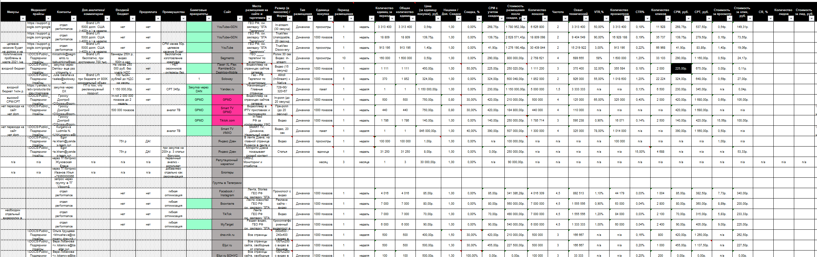
#2.2 – ПЕРЕХОД ПО КНОПКЕ
DMP
Отображается максимально полный список площадок с возможностью
сортировать по параметрам, скрывать и перемещать столбцы
сохранять/удалять выбранные позиции
Можно выгрузить в excel полный файл
Данные подтягиваются
Файл с площадками и расчетами (с учетом сезон.коэф – наценка за месяц размещения; гео, интересы, пол/возраст и т.п.)
Файл с отчетами реализованных проектов (с возможностью выгрузки подробной информации о реализованном ранее проекте – сегмент, месяца, креативы и т.п.)
Баинговые факторы
Все расчеты
В excel
Чтобы открыть остальные позиции – нажимаем на кнопку

Slide 17

#3 – ПЕРЕХОД ПО КНОПКЕ
DMP
Из ниспадающих списков выбираем: Название клиента и Название РК =>
Всплывает окно с возможностью загрузить excel файл.
Он попадает в часть «не согласованные планы/ статус». Автоматически заполняется на главной: название Клиента, дата отправки и т.п. {есть возможность ручной правки данных}
«выгрузить расчет» – выгружается excel файл максимально причесанный (готовый к отправке Клиенту), но с формулами внутри документа
Название клиента
ЗАГРУЗИТЬ РАСЧЕТ
Название РК
Клиент1 / отправлен 13.05 этапы проекта /выгрузить расчет
Не Согласованные планы/ статус
Клиент1 / отправлен 14.05 этапы проекта /выгрузить расчет
[При наведении детализированная информация]
История:
30.04 – отправлен клиенту МП
04.05 – встреча с клиентом/презентация
05.05 – обновление МП
Задачи:
!23.05 – напомнить Клиенту о проекте
Клиент1 / отправлен 16.05 этапы проекта /выгрузить расчет
Все расчеты
Все можно править/добавлять/удалять руками в любой момент
*ДАННЫЕ ПО ПРОЕКТАМ (БЮДЖЕТЫ, СЕГМЕНТЫ, КОМИТЫ И Т.П.)
**С ПОИСКОМ ПО КЛЮЧЕВЫМ СЛОВАМ
***эксперименты с таргетингами в разных сегментах
(например, кто-то в аг-ве оценивал для Клиента целесообразность размещения РК без таргетингов но ЦА 25-45 с целью снижения CPU - релевантно только в случае, если CPU будет ниже 30%)

Slide 18

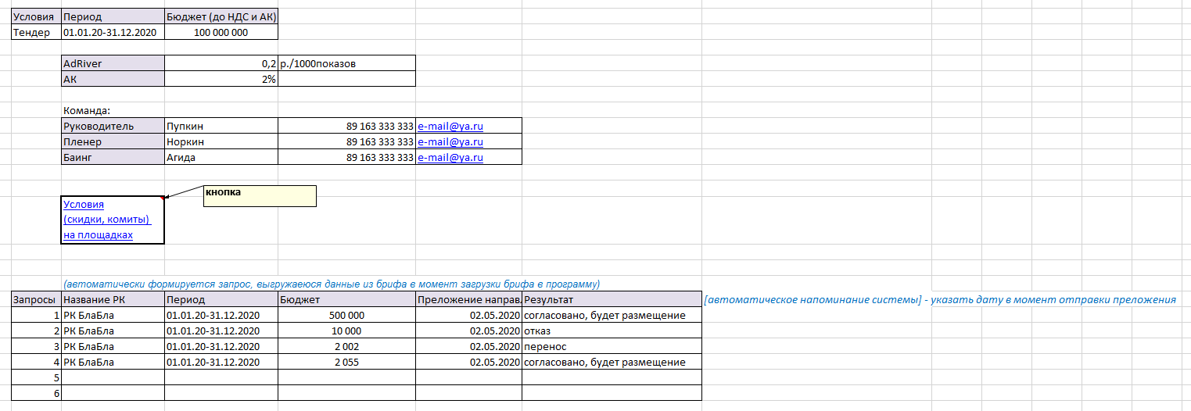
#4 – ПЕРЕХОД ПО КНОПКЕ
[Не согласованные планы/ статус]
DMP
Страница создается автоматически в момент загрузки расчета, если бренда еще не было, если был, то дополняется списком с возможностью его раскрыть
Подтягиваются из системы (то, что заполняли ранее)
Можно менять вручную
Название клиента
Название РК
Бриф (файл)
Медиаплан (файл)
Презентация (файл)
Комментарии
УСЛОВИЯ [ТЕНДЕР, ПЕРИОД, ГОДОВОЙ БЮДЖЕТ]
КОММИТЫ
Маржа/Категория скидок
АК
РАБОЧАЯ ГРУППА [ИМЯ, ДОЛЖНОСТЬ, ТЕЛЕФОН, E-MAIL]
% выполнения комитментов по бренду
МП СОГЛАСОВАН

Slide 19

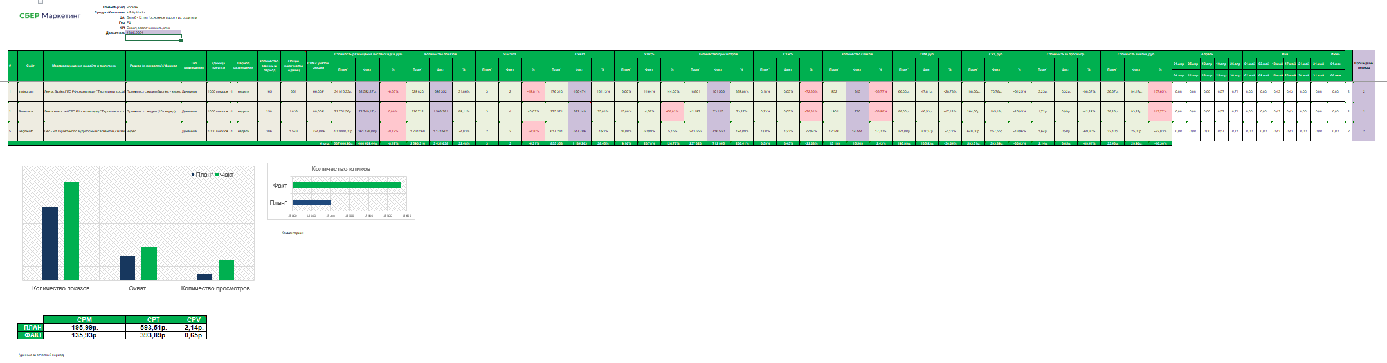
#5 – ПЕРЕХОД ПО КНОПКЕ
[Согласованные планы, инфо по запуску, статус открутки]
DMP
Название клиента
Название РК
Медиаплан (файл)
Доступы к GTM и т.п.
Ссылка на сайт (посадочная) Utm (файл)
Материалы (файлы)
Статус запуска (списком)
Загрузить
Подтягивается из системы* или загружается менеджером
Завершить проект
Статистика по РК
*проект #2

Slide 20

#6 – ПЕРЕХОД ПО КНОПКЕ
DMP
Подтягивается в раздел, а при переходе по нему – списком выпадает информация с отчетами
Открывается раздел #5 (подтягивается из архива)
Клиент
Название РК
Бюджет
Период
Карточка проекта
Nissan
Murano_may2021
3 000 000р. С НДС и АК
Май 2021
Карточка проекта
Клиент
Название РК
Бюджет
Период
Карточка проекта
Все проекты
Сортировка менеджером
Чтобы открыть остальные проекты – нажимаем на кнопку

Slide 21

#7 – ПЕРЕХОД ПО КНОПКЕ
DMP
Кабинет баинга/руководителя
% выполнения комитментов по аг-ву с разбивкой по селлерам и тп
Через файл с площадками и расчетами (часть, которая закрыта от менеджеров)
Корректировка приоритетов по селлерам
Изменение условий (скидки, сезонники)
И тп

Slide 22

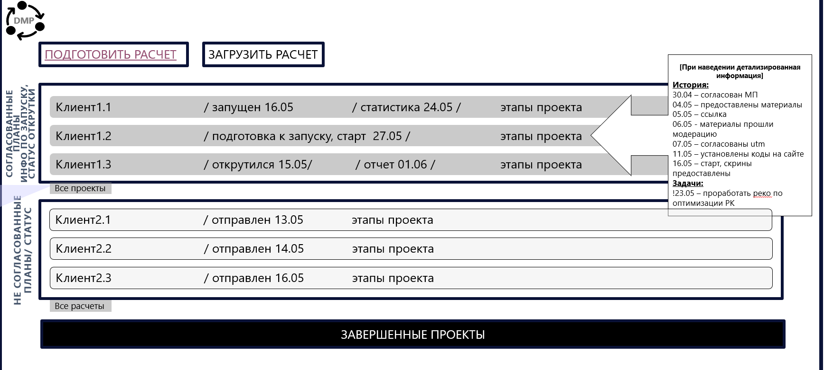
#8 – ПЕРЕХОД ПО КНОПКЕ
DMP
Данные автоматически перенаправляются в список:

Slide 23
#9 структура
DMP
Расчет
Выбор позиций
Загрузка расчета
Бриф
Согласование МП
Синергия
Бриф+файл+отчеты=
расчеты по брифу
DMP
Информация по проекту заполняется менеджером (ссылки, материалы, статистика*, отчет, комментарии)
* Автоматизация сбора статистики это будет проект №2

